Slide 1
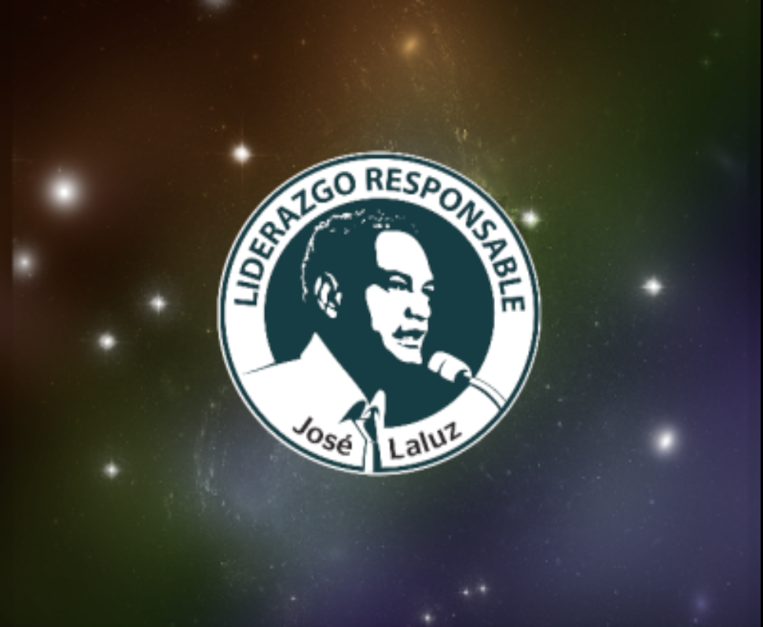
Bienvenidos
Liderazgo Responsable y Seguridad Ciudadana
Agosto2014

Slide 2
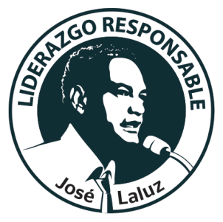
Prehistoria

Slide 3
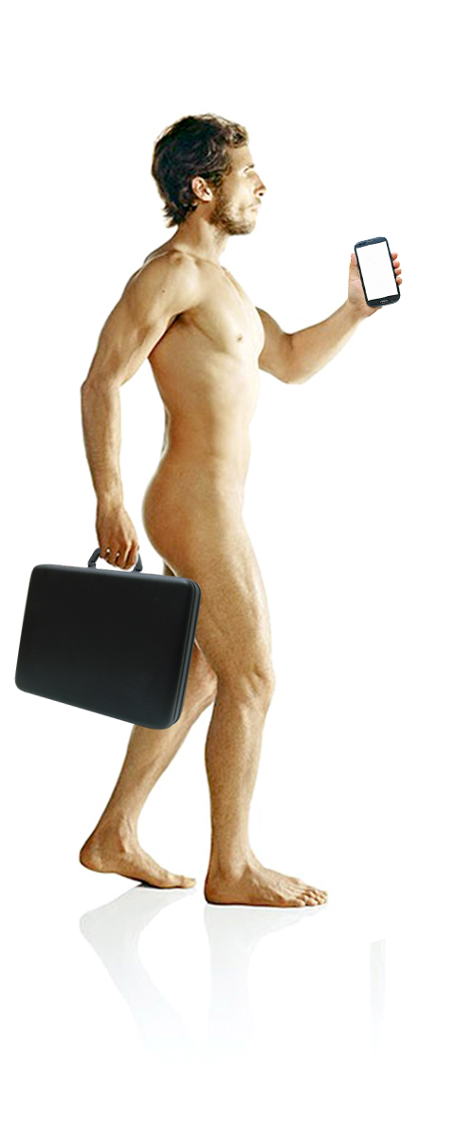
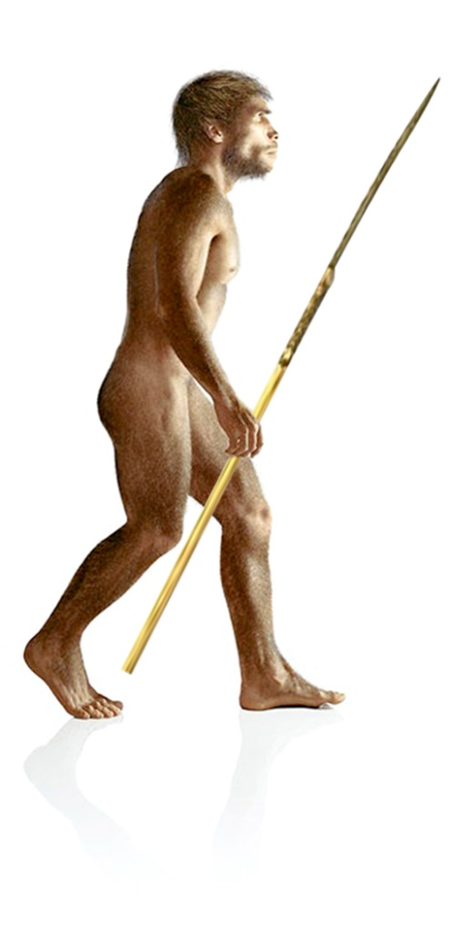
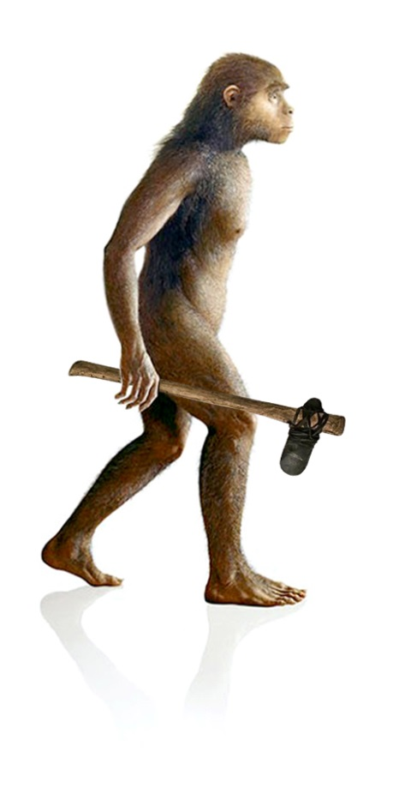
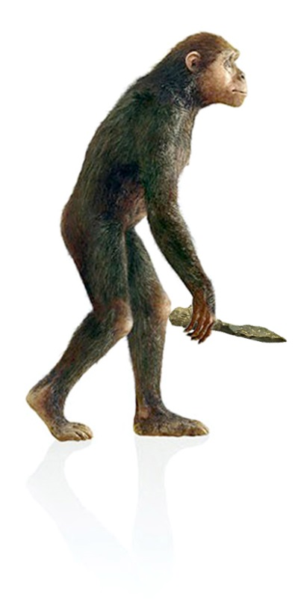
Prehistoria (Evolución)

Slide 4
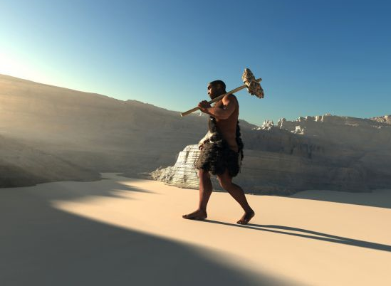
Creciente Fértil (Mesopotamia)

Slide 5
Religión
Guerra
Economía

Slide 6
El siglo de Las Guerras
Primera Guerra Mundial (1914-1918)
Segunda Guerra Mundial (1939-1945)
Guerra Fría (1947-1990

Slide 7
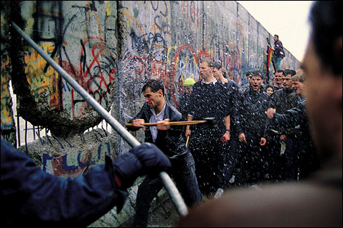
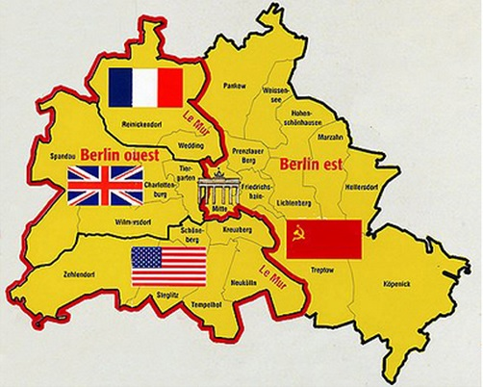
Caída Muro de Berlín

Slide 8
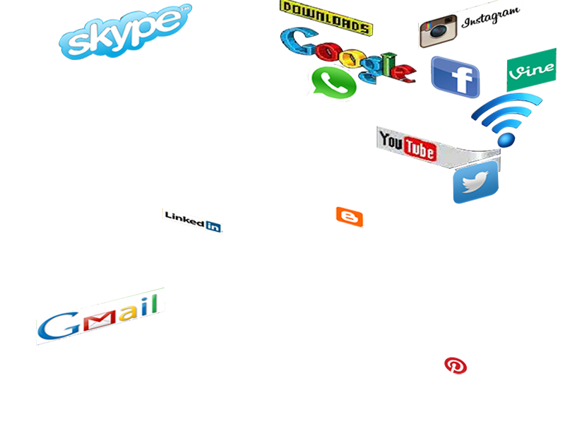
SOCIEDAD WEB (Sociedad Del Conocimiento)

Slide 9
Sociedad del Conocimiento
Comunicación
Idioma
Economía
Medio Ambiente
Religión
Política Género
Seguridad
Corrupción
Alimentación
Salud
Deporte
Familia
Política
Liderazgo
LIDERAZGO RESPONSABLE (Nuevo Paradigma)

Slide 10
Seguridad Ciudadana
Declaración Universal de los Derechos Humanos. Artículo 3
“Todo individuo tiene derecho a la vida, a la libertad y a la seguridad de su persona.”

Slide 11
Definición y alcance de la Seguridad Ciudadana
La Seguridad Ciudadana es una condición; un estado social donde las personas pueden gozar libremente de sus derechos fundamentales, civiles, políticos, colectivos, jurisdiccionales, comunitarios; a la vez que las instituciones públicas cuentan con la suficiente capacidad para garantizar el ejercicio de esos derechos y para responder con eficacia cuando éstos son vulnerados.
En la sociedad moderna no se limita el alcance de la seguridad a la lucha contra la delincuencia, sino que se amplía el esquema hasta la cobertura de un ambiente propicio y adecuado para la convivencia pacífica de las personas. El concepto de seguridad debe poner mayor énfasis en el desarrollo de las labores de prevención y control y abordaje de los factores que generan violencia e inseguridad, tanto o más que en tareas meramente represivas o reactivas ante hechos consumados.
OEA. Informe sobre Seguridad Ciudadana 2009

Slide 12
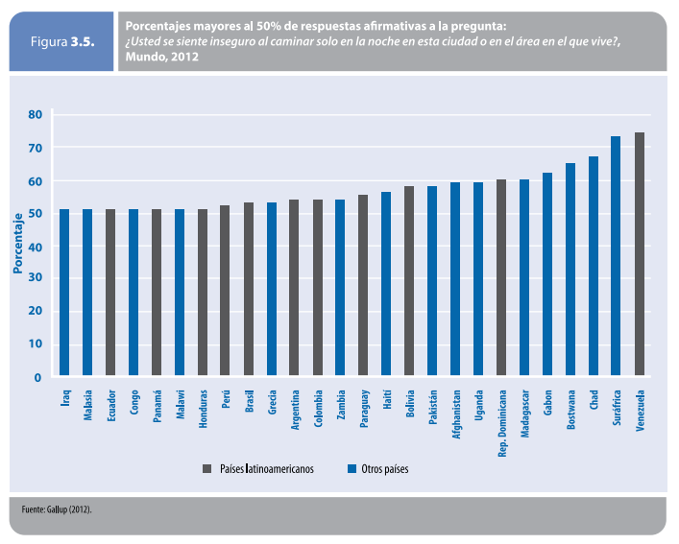
Informe Regional Desarrollo Humano 2013-2014

Slide 13
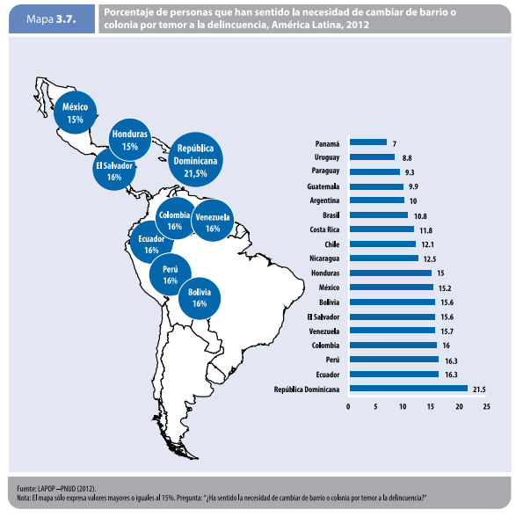
Informe Regional Desarrollo Humano 2013-2014

Slide 14
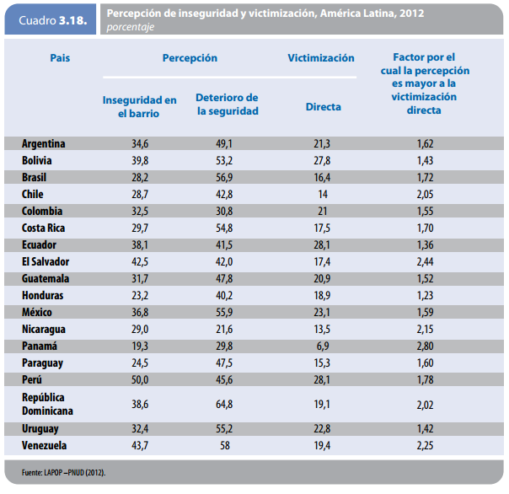
Informe Regional Desarrollo Humano 2013-2014

Slide 15
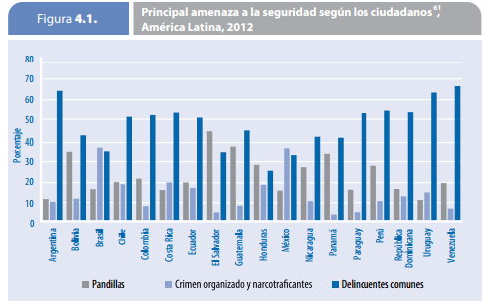
Informe Regional Desarrollo Humano 2013-2014

Slide 16
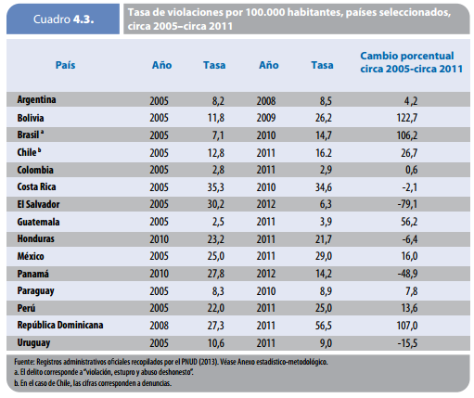
Informe Regional Desarrollo Humano 2013-2014

Slide 17
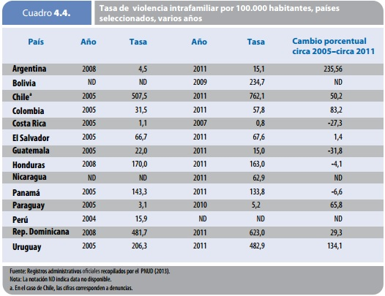
Informe Regional Desarrollo Humano 2013-2014

Slide 18
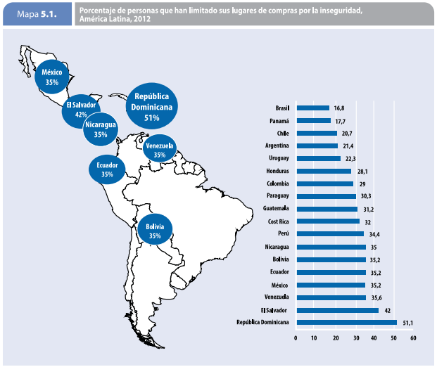
Informe Regional Desarrollo Humano 2013-2014

Slide 19
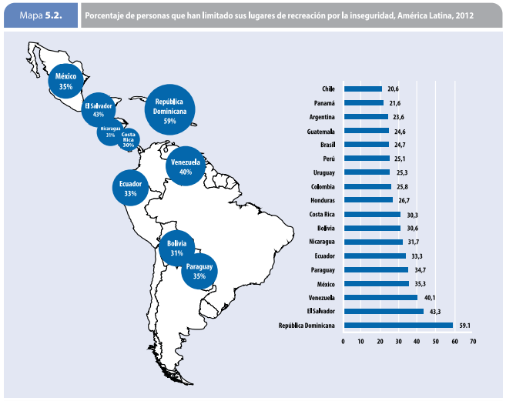
Informe Regional Desarrollo Humano 2013-2014

Slide 20
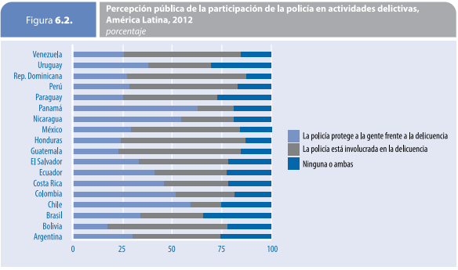
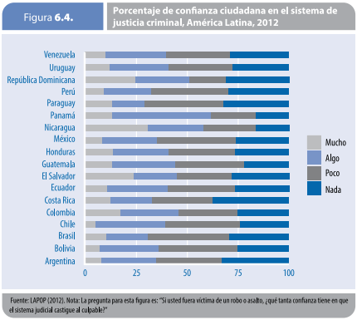
Informe Regional Desarrollo Humano 2013-2014

Slide 21
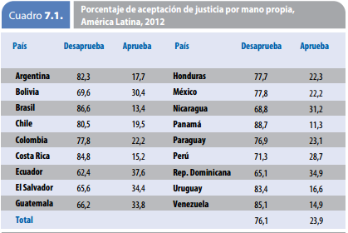
Informe Regional Desarrollo Humano 2013-2014

Slide 22
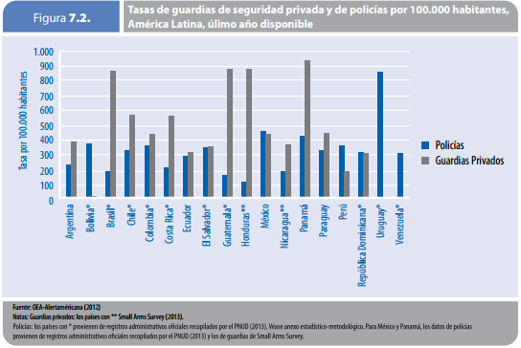
Informe Regional Desarrollo Humano 2013-2014

Slide 23
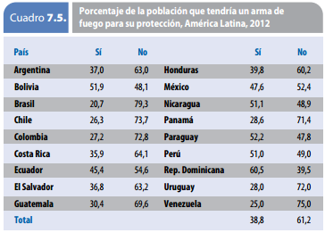
Informe Regional Desarrollo Humano 2013-2014

Slide 24
Fortalezas Seguridad Ciudadana en República Dominicana
FORTALEZAS:
Disciplina militar y policial.
Congreso cooperador.
Sistema 9/11.
Voluntad política.
Disponibilidad recursos.
Clase política no vinculada inseguridad.
Oficina Nacional Estadísticas.
4 % PIB para educación.
Estabilidad macroeconómica.
Proyección de crecimiento.

Slide 25
Debilidades Seguridad Ciudadana en República Dominicana
DEBILIDADES:
Visión política.
Marco constitucional y legal obsoletos.
Corrupción institucionalizada.
Carácter histórico represivo policía.
Subutilización recursos militares.
Bajo paquete ingresos e incentivos a miembros policía y FFAA.
Debilidad criterio selección y contratación de recursos humanos.
Debilidad técnica y profesional.
Obsolescencia y deficiencia organismos inteligencia del Estado.
Escasa implementación recursos tecnológicos en procesos policiales.
Debilidad fiscalización actores judiciales.
Pluriempleo y subutilización RRHH.
Centralización policial y militar.
Discrecionalidad manejo recursos Control FFAA y policía de sistemas de control internos.
Ausencia de una política inteligente de seguridad frente a Haití.

Slide 26
Oportunidades Seguridad Ciudadana República Dominicana
OPORTUNIDADES:
Cooperación con USA.
Sensibilidad tema distintos liderazgos sociales y medios.
Percepción de inseguridad en población.
Cooperación internacional.
Implementación Gobierno Electrónico.
Buena relación Gobierno/Congreso para nuevas reformas militares y policiales que demanda nuevo paradigma de la sociedad del conocimiento.
Nichos fiscales para financiamiento gasto seguridad.
Disponibilidad de información para comparar sistemas y modelos de seguridad internacionales.
Disponibilidad económica para invertir en investigación.
Innovación en materia de seguridad.
Profesionalización y disponibilidad de militares y policías académicos para labores de un nuevo modelo seguridad pública.

Slide 27
Seguridad Ciudadana en República Dominicana: Amenazas
AMENAZAS:
Modelo educativo desmotivador.
Economía informal.
Globalización medios y efecto demostración.
Nuevos modelos de asociación y aprendizaje violencia.
Disponibilidad tecnológica para la facilitación del delito.
Contratación de Trabajadores haitianos ilegales.
Debilidad Estado haitiano.
Frontera abierta.
Familia monoparental.
Desbordamiento demográfico y falta planificación familiar.
Modelo prisiones parasitario.
Garantismo procesal penal.
Afectación turismo e inversión extranjera.
Falta control y seguimiento a deportados e infractores recurrentes.
Marginalidad y hacinamiento urbanos.
Corrupción institucionalizada.
Política de armas del Estado.
Narcotráfico.
Economía de la droga (lavado y microtráfico).
Empoderamiento de la mujer sobre el mismo patrón cultural.
Oferta privada de seguridad.

Slide 28
Propuestas
Abordar la seguridad ciudadana como un eje social transversal.
Redefinir la visión política de la seguridad y narcotráfico en función de los nuevos esquemas mundiales .
Promover y construir una cultura dela prevención en materia de seguridad.
Implementar el gobierno electrónico para integrar y soportar los procesos en materia de investigación, prevención, seguimiento y seguridad.
Promover nuevas iniciativas y modificar leyes actuales para garantizar el financiamiento del nuevo modelo de seguridad pública.
Ofrecer un paquete de ingresos a los recursos humanos de la seguridad garantizado por ley de carácter automático y sujeto a cumplimiento de metas.
Selección de los recursos humanos de la seguridad publica en base a un perfil.
Capacitar miembros actuales de la seguridad en función del nuevo modelo de seguridad pública.

Slide 29
Propuestas
Modificación del Código Procesal Penal.
Redefinición cooperación con USA en función de nuestros intereses y sus debilidades.
Cierre y/o control inteligente de la frontera con Haití.
Persecución y criminalización de la contratación laboral ilegal.
Redefinición de los organismos y sistemas de inteligencia y seguridad preventiva.
Supervisión y fiscalización de los organismos de inteligencia del congreso
Límites y fiscalización del mercado negro de seguridad.
Programas de seguimiento e integración a deportados y reincidentes en temas de violencia y/o delincuencia.
Creación de empresas públicas de seguridad en las áreas de transporte, pesca y servicios vinculados a la seguridad.
Creación del capítulo de Investigación y Desarrollo en materia de seguridad pública.

Slide 30
Liderazgo Responsable y Seguridad Ciudadana

